Slide 1
Конспект занятия по формированию элементарных математических представлений на закрепление изученного материала для детей старшей группы Занятие подготовил: воспитатель Михайлова Ю.Г.

Slide 2
Ход занятия:
Организационный момент:
Дети вместе с воспитателем становятся в круг.
В круг широкий, вижу я, Встали все мои друзья. Мы сейчас пойдем направо, раз, два, три. А теперь пойдем налево, раз, два, три. В центре круга соберемся, раз, два, три. И на место все вернемся, раз, два, три. Улыбнемся, подмигнем, Письмо заветное найдем!

Slide 3
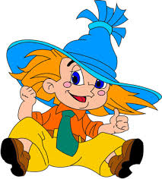
Воспитатель читает письмо:
«Добрый день, дорогие друзья! Пишет вам Незнайка, вы меня не забыли?
Вы наверное уже совсем большими стали, много чего теперь знаете, умеете. А мне поможете? Дорогие ребята, присылаю вам задания, в решении которых мне нужна ваша помощь. Помогите мне пожалуйста! »
Ваш Незнайка
Воспитатель: Ребята, давайте поможет нашему Незнайке и покажем, как справиться с предложенными заданиями.
Итак, переходим к первому заданию.

Slide 4
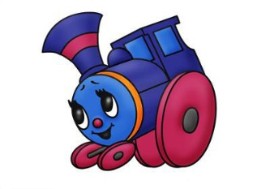
1. Продолжить последовательно ряд:
?
?
?

Slide 5
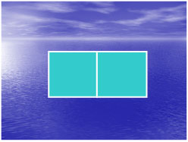
2. Составление геометрических фигур:
1. Составить 2 равных треугольника из 5 счетных палочек
Ответ:
2. Составить 2 равных квадрата из 7 счетных палочек
Ответ:

Slide 6
Проведение с детьми физкультминутки: Ветер дует нам в лицо, Закачалось деревцо. Ветер тише, тише, тише. Деревцо всё выше, выше. (Дети имитируют дуновение ветра, качая туловище то в одну, то в другую сторону. На слова «тише, тише» дети приседают, на «выше, выше» — выпрямляются.) Ветер веет над полями Ветер веет над полями, И качается трава. (Дети плавно качают руками над головой.) Облако плывет над нами, Словно белая гора. (Потягивания — руки вверх.) Ветер пыль над полем носит. Наклоняются колосья — Вправо-влево, взад-вперёд, А потом наоборот. (Наклоны вправо-влево, вперёд-назад.) Мы взбираемся на холм, (Ходьба на месте.) Там немного отдохнём. (Дети садятся.) Ветер тихо клен качает Ветер тихо клен качает, Вправо, влево наклоняет: Раз — наклон и два — наклон, Зашумел листвою клен. (Ноги на ширине плеч, руки за голову. Наклоны туловища вправо и влево.)

Slide 7
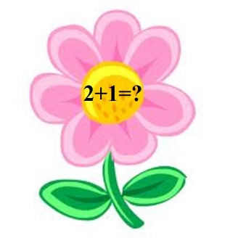
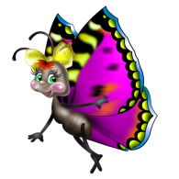
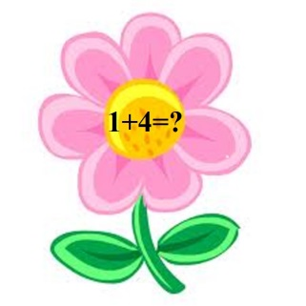
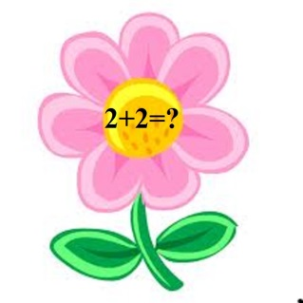
3. Ребята, помогите пожалуйста нашему Незнайке найти на какой цветок
прилетят бабочки и сосчитайте их количество:

Slide 8
Воспитатель продолжает читать письмо от Незнайки:
«Ребята, не пойму, что это за игра такая. Решил отдохнуть-немного поиграть и тут ничего не выходит.
Подскажите мне, пожалуйста, как играть в такую игру!»
Дети делятся на команды.
У каждой из команд имеется набор геометрических фигур.
Правила игры:
Дети по очереди выкладывают геометрические фигуры так, чтобы предыдущая фигура от следующей отличалась только одним свойством (цвет, форма, размер).
Например,

Slide 9
и так далее…

Slide 10
Воспитатель: Ребята, вот и подошло к концу наше занятие. А кто мне напомнит, что мы делали на нем? (Ответы детей)
Какие же вы все молодцы! Помогли нашему Незнайке справиться с заданиями, теперь и он будет много знать и уметь, как вы!
Спасибо, ребята!

